Slide 1

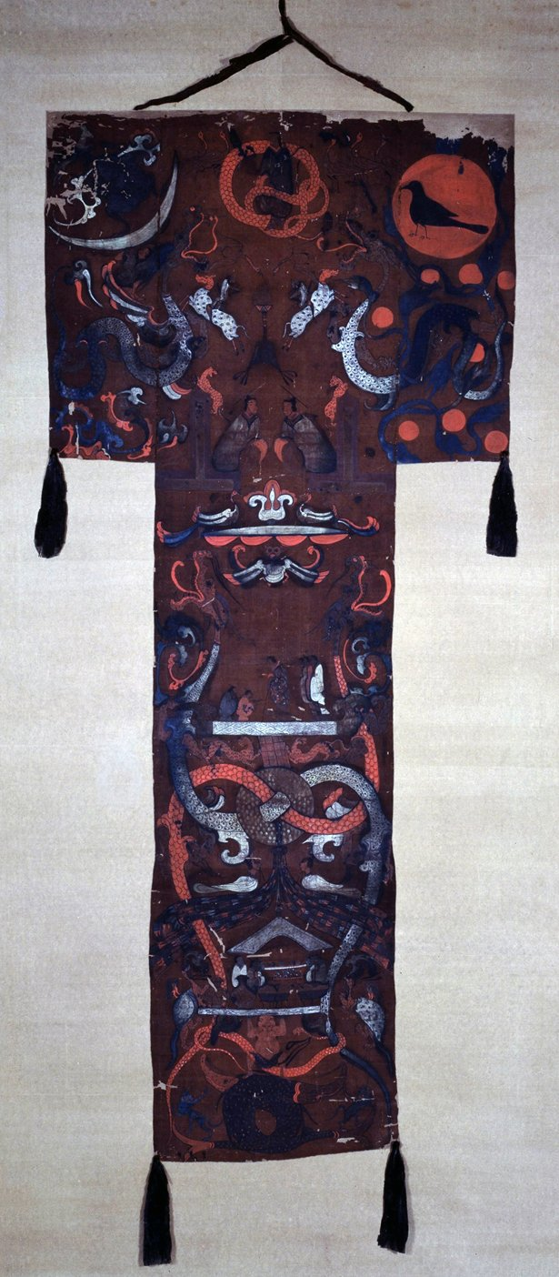
Древний Китай
100ballnik.com

Slide 2
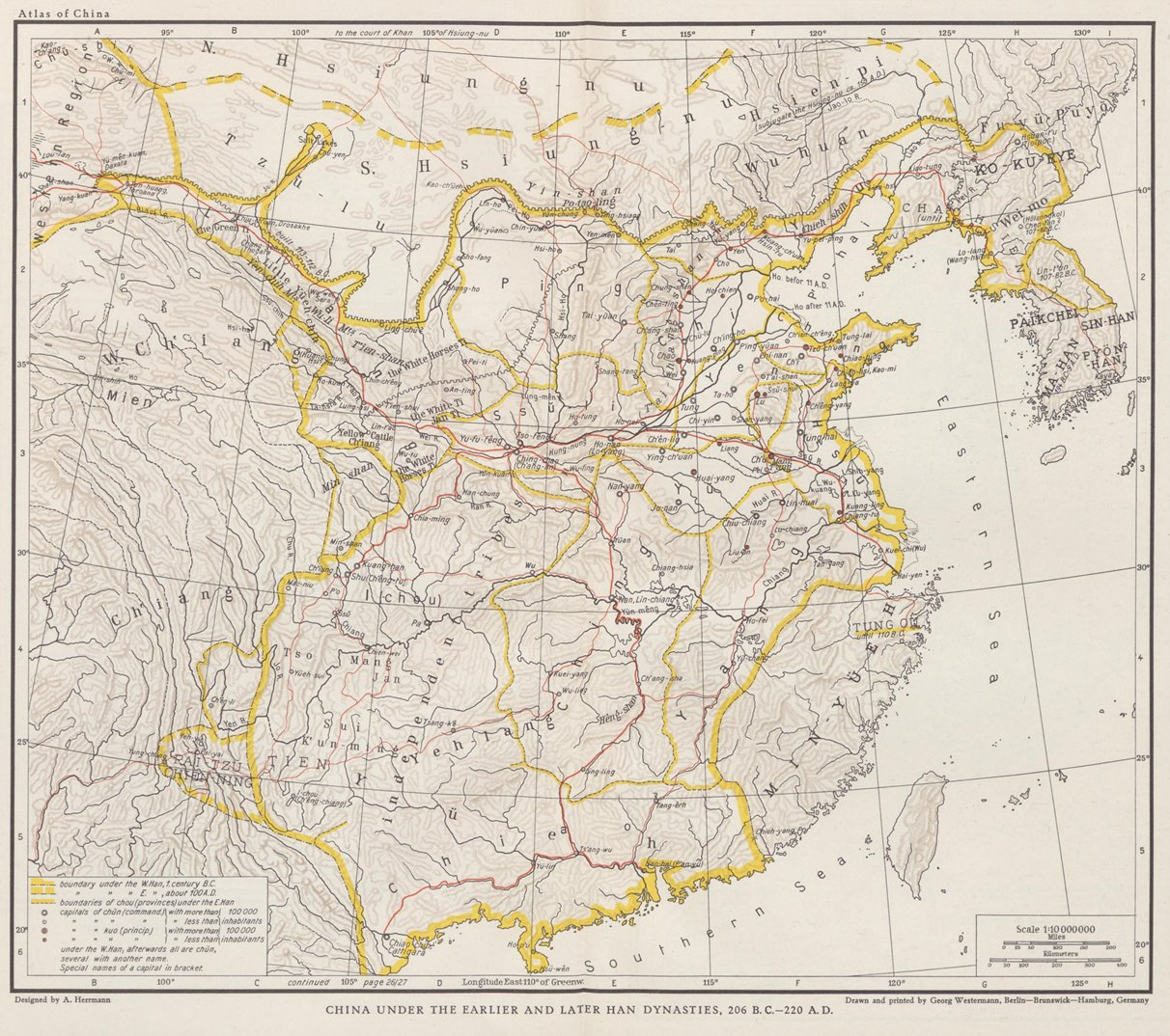
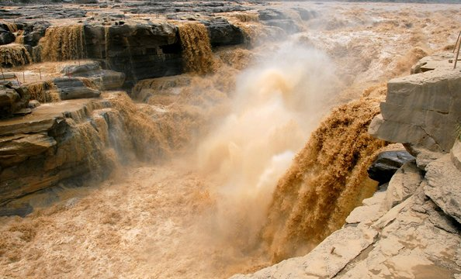
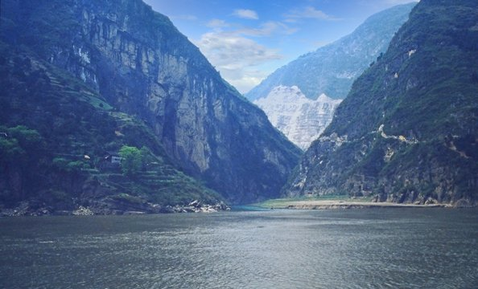
География и природные богатства
Древний Китай располагался в Восточной Азии, главным образом вдоль великих рек Хуанхэ и Янцзы, где плодородные почвы способствовали развитому земледелию. Леса, горы и реки обеспечивали богатые природные ресурсы — древесину, рыбу и металлы — важные для ремесел, торговли и роста цивилизации.
100ballnik.com

Slide 3
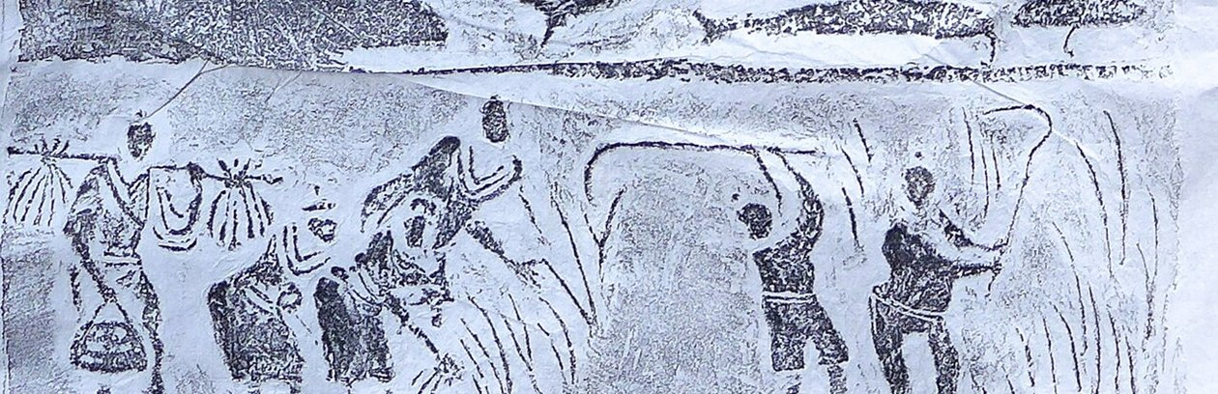
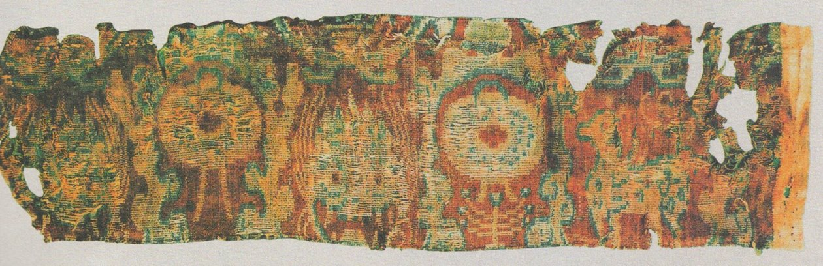
Земледелие и торговля: экономические основы древнего Китая
Земледелие и природные условия
Развитие торговли и Великий шелковый путь
Основу экономики составляло выращивание риса на плодородных землях, обогащённых ежегодными разливами Хуанхэ. Это гарантировало стабильное продовольствие и укоренение сельского образа жизни.
Караванные пути, особенно Великий шелковый путь I века до н.э., связали Китай с западными странами, делая шелк важнейшим товаром для обмена и культурного взаимодействия.
100ballnik.com

Slide 4
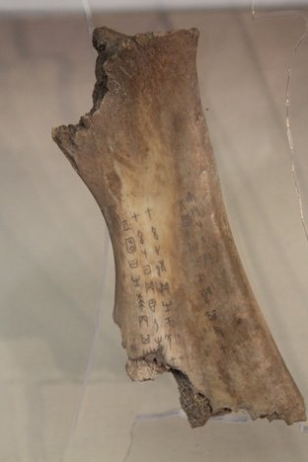
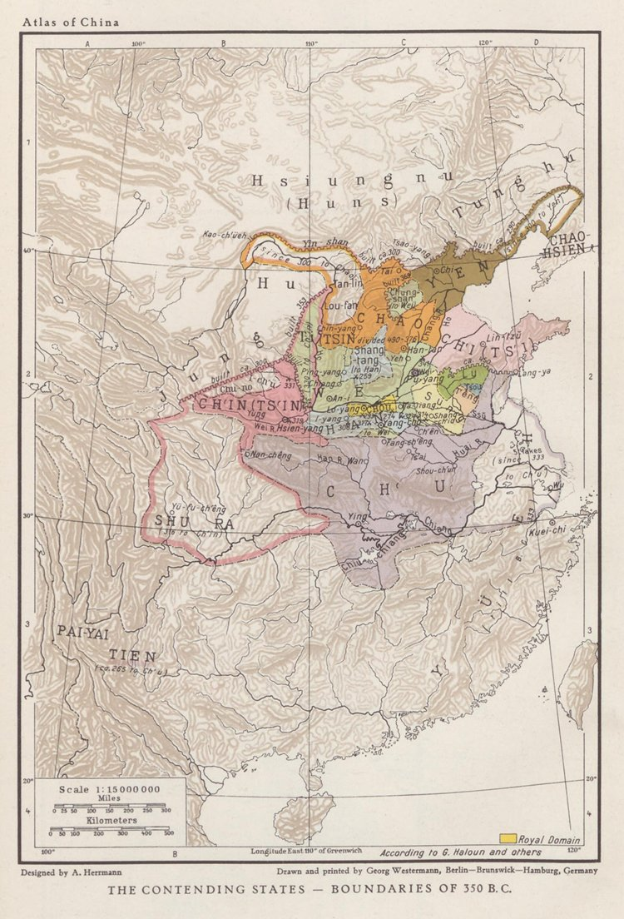
Формирование первого древнекитайского государства и объединение под властью Цинь
Во второй половине второго тысячелетия до н.э. на территории современного Китая появилось первое государство, что стало важным этапом в развитии централизованной власти и организации общества. Это государство положило основу для последующего объединения и формирования единой империи.
В 221 году до н.э. царь Цинь Им Чжэн, ставший Цинь Шихуанди, объединил разрозненные царства путём победы в военных конфликтах. Он внедрил строгие законы и административное деление, что способствовало усилению контроля и созданию единого государства с централизованной системой управления.
100ballnik.com

Slide 5
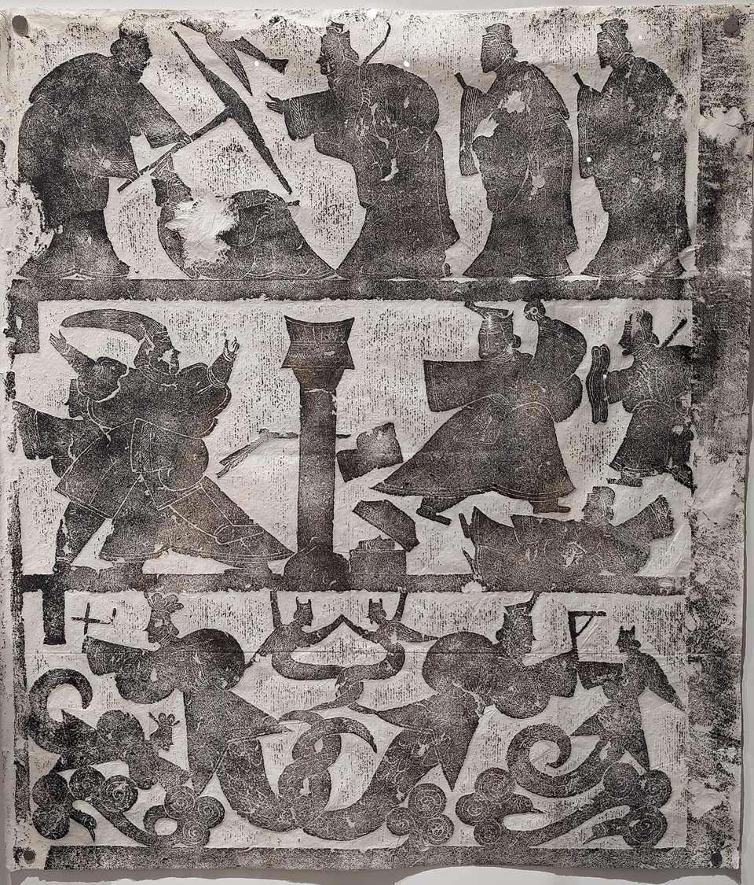
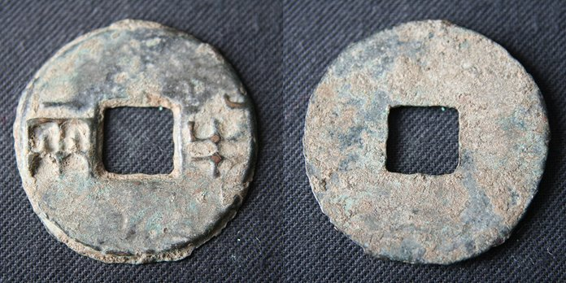
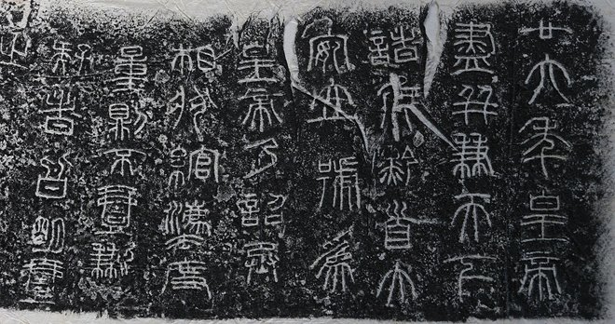
Реформы и политика Цинь Шихуанди
Цинь Шихуанди ввёл строгие законы и значительные налоги, чтобы обеспечить финансирование крупных государственных проектов и подавить внутренние восстания.
Он переселил знатных в столицу, разделил империю на области с наместниками и принудительно изъял оружие у подданных для полного контроля.
100ballnik.com

Slide 6
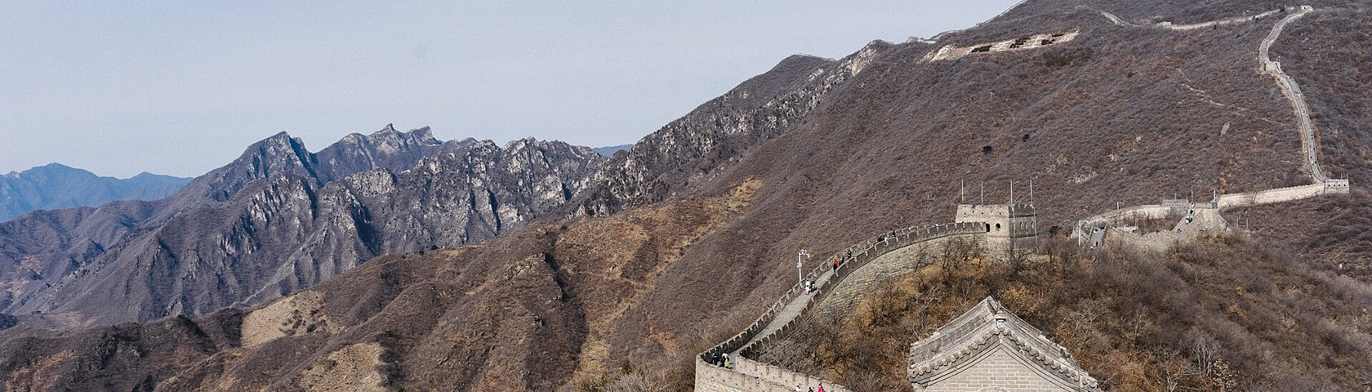
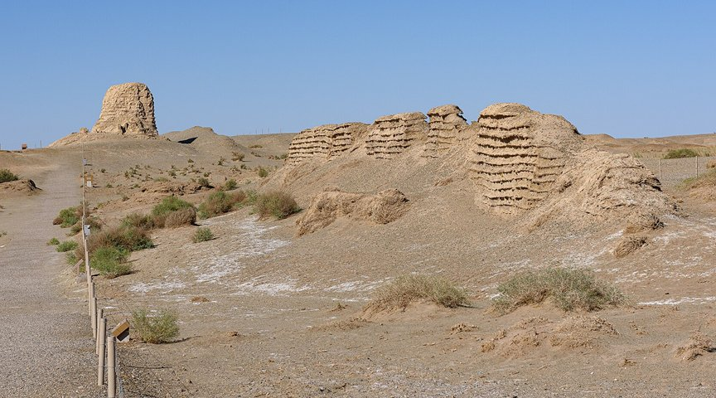
Великая китайская стена: строительство и назначение
Строительство и масштабы
Защитная функция и значение
Строительство Великой китайской стены длилось более 10 лет и привлекло свыше 100 тысяч рабочих из разных слоёв общества. Её общая длина превышает 10 тысяч километров, а высота местами достигает 10 метров, что делает её одной из самых длинных и массивных сооружений в истории.
Главной задачей стены была защита северных границ Китая от нападений кочевых племён. Помимо оборонительной роли, стена служила также для контроля торговых путей и укрепления имперской власти, став выдающимся примером древней инженерии и стратегического планирования.
100ballnik.com

Slide 7
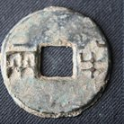
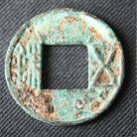
Сравнение ключевых реформ династий Цинь и Хань
Таблица демонстрирует основные различия и схожести реформ династий Цинь и Хань, показывая развитие государственной политики.
Реформы Цинь | Реформы Хань
Единые законы и налоги | Отмена суровости, налоговые реформы
Административное деление | Развитие религии и идеологии
Изъятие оружия | Освобождение государственных рабов
Принудительные переселения знати | Экономическое развитие и стабилизация
Хань смягчила строгие меры Цинь, что привело к внутренней стабильности и развитию общества.
Исторические хроники древнего Китая
100ballnik.com

Slide 8
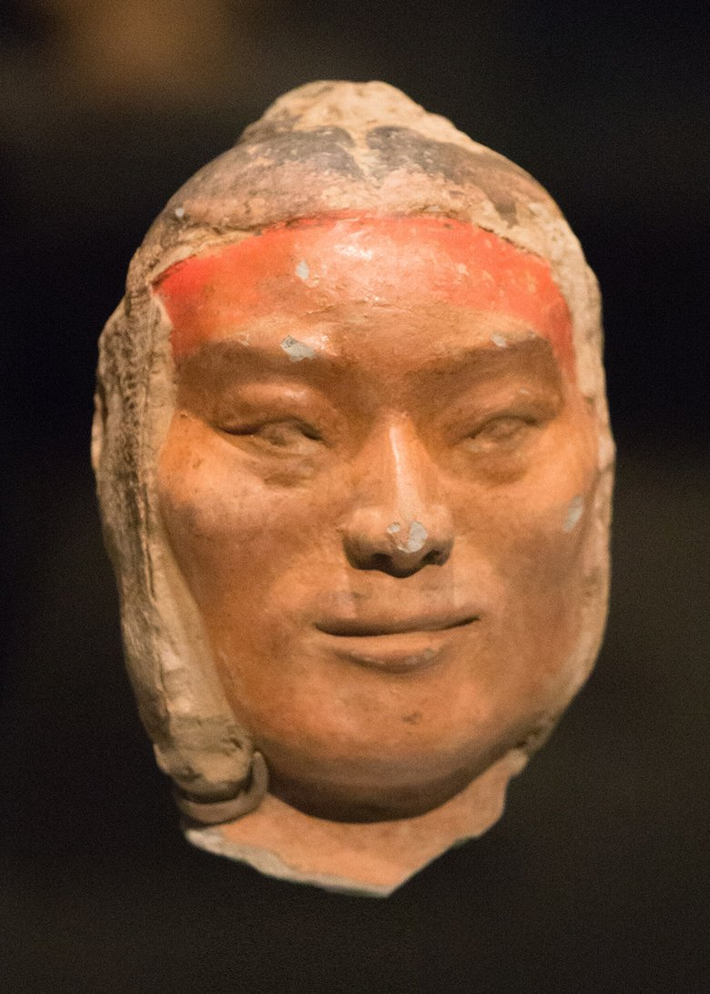
Восстания и смена власти: переход от Цинь к Хань
В 210 году до н.э. в Китае начались массовые восстания против династии Цинь. Основными причинами стали тяжёлые налоги, постоянные военные кампании и суровая политика, что вызвало народное недовольство и ослабило власть императора.
Лю Бан восстал против угнетения и сумел объединить разрозненные силы. В 202 году до н.э. он провозгласил основание династии Хань, которая ввела реформы, укрепила государство и обеспечила социальную стабильность на долгие годы.
100ballnik.com

Slide 9
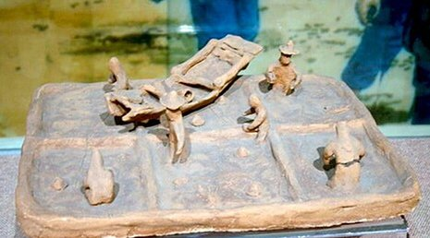
Структура населения и социальные классы в период династии Хань
Крестьянство составляло основу экономической и социальной структуры, обеспечивая продовольственную безопасность.
Большинство населения занималось земледелием, в то время как меньшинства контролировали торговлю, власть и обслуживали хозяйство.
Крестьяне
Купцы и ремесленники
Знати и чиновники
Государственные рабы
Исторические исследования периода Хань
100ballnik.com

Slide 10
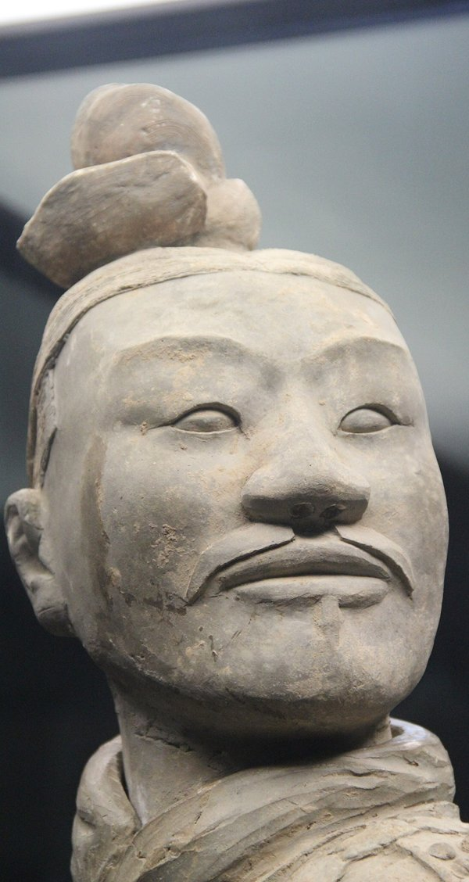
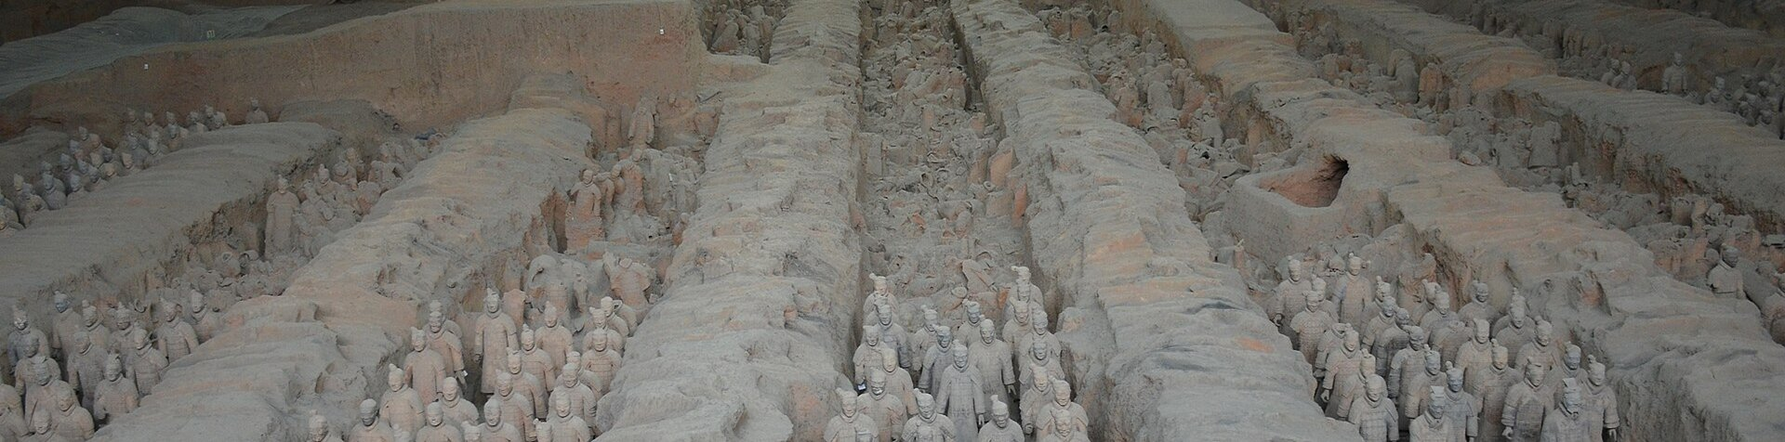
Терракотовая армия: археологическое открытие и значение
В 1974 году в гробнице императора Цинь Шихуанди была обнаружена Терракотовая армия — около 8000 глиняных фигурок воинов, каждая со своим особенным лицом. Все они вооружены настоящим бронзовым оружием.
Эта армия символизировала могущество императора и предназначалась для защиты его в загробном мире. Археологические находки включают фото раскопок и детальные изображения воинов, что подчеркивает масштабы и важность открытия.
100ballnik.com

Slide 11
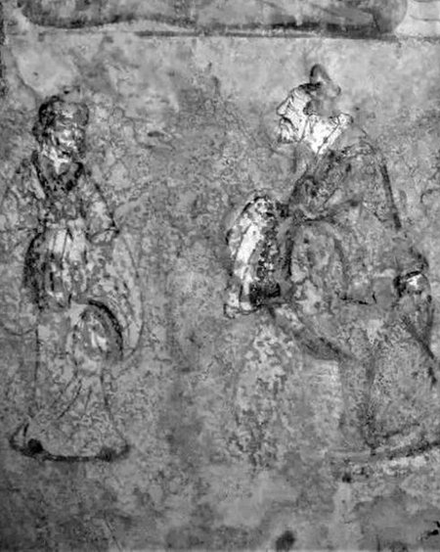
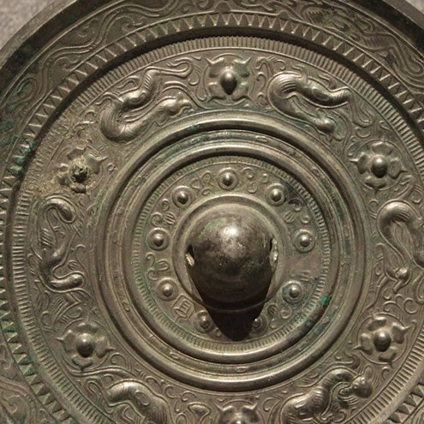
Культурное и религиозное развитие при династии Хань
Роль конфуцианства и государственной идеологии
В период династии Хань конфуцианство стало официальной идеологией, которое сильно повлияло на систему образования и управления государством. Усилилось налогообложение и централизованная власть.
Религиозные практики и экономические реформы
Религиозные ритуалы и культ предков способствовали социальной гармонии. Одновременно развивались экономические реформы, стимулировавшие земледелие и поддерживавшие торговлю, в том числе по Великому шелковому пути.
100ballnik.com

Slide 12
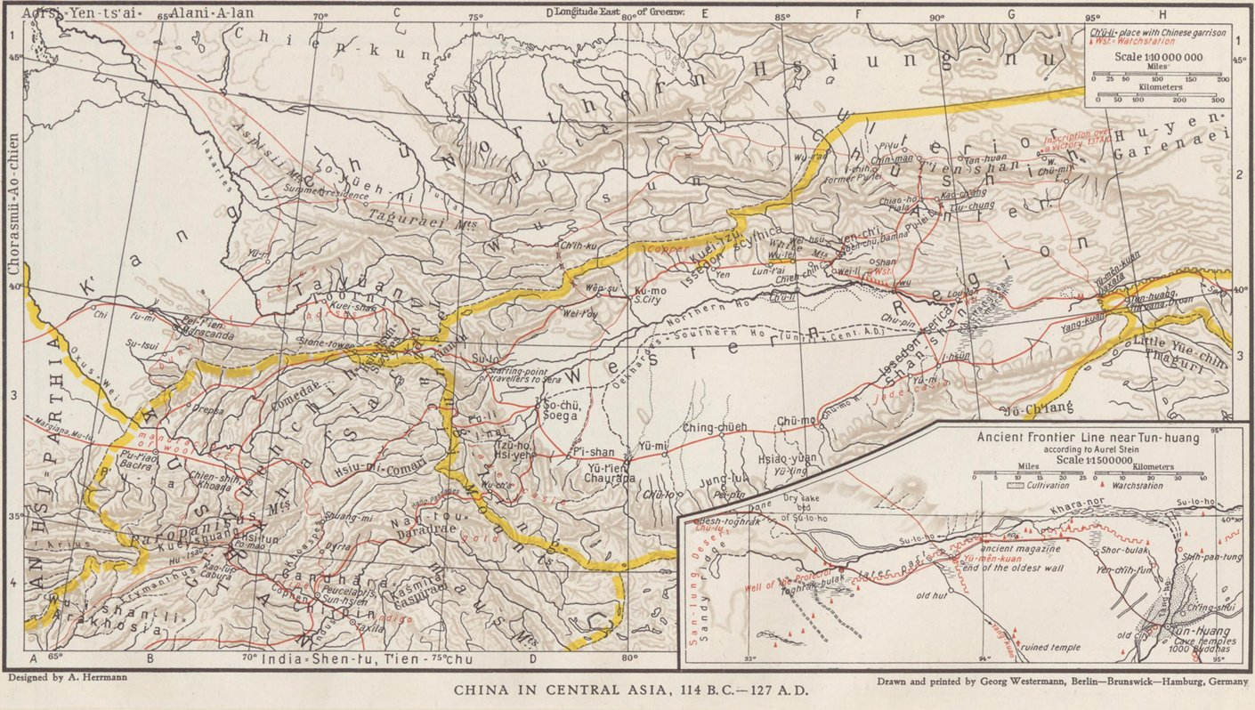
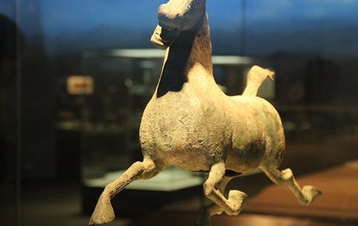
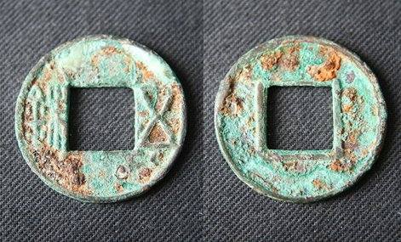
Значение Великого шелкового пути для древнего Китая
Во-первых, в I веке до н.э. Великий шелковый путь стал важным маршрутом, соединявшим Китай с Западом, что позволило экономически развивать страну через продажу шелка и других товаров.
Во-вторых, этот маршрут способствовал культурному обмену и расширению политического влияния Китая. Караваны и торговые посты обеспечивали безопасность и поддерживали устойчивый поток товаров.
100ballnik.com

Slide 13
Основные достижения и инфраструктурные проекты династий Цинь и Хань
Данная таблица сравнивает важнейшие достижения династий Цинь и Хань, показывая их вклад в формирование единого государства и развитие инфраструктуры.
Достижения | Цинь | Хань
Объединение страны | Да | Да
Законы и налоги | Единая система | Реформы и смягчение
Строительство | Великая стена | Развитие сельского хозяйства
Социальные меры | Изъятие оружия, переселение знати | Освобождение рабов
Религия и идеология | Ограничена | Развитие конфуцианства
Торговля | Великий шелковый путь – начало | Поддержка и расширение
Общим итогом становится то, что обе династии внесли фундаментальный вклад, но Хань адаптировали и умерили политику, что способствовало длительной стабильности.
Исторические хроники древнего Китая
100ballnik.com

Slide 14
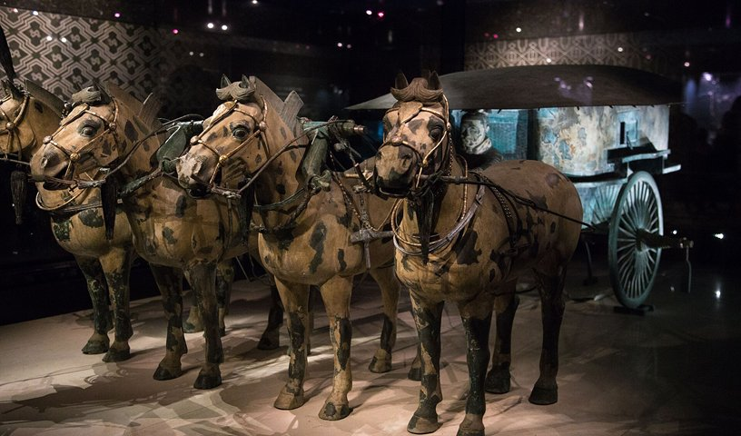
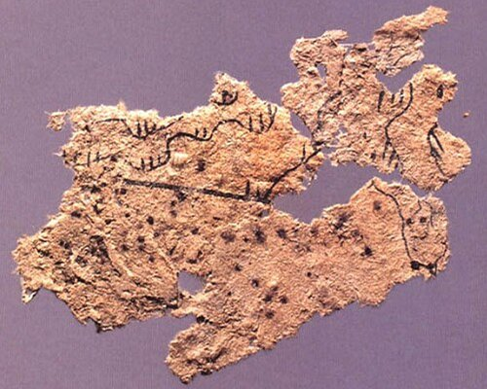
Итоги и наследие древнего Китая
Древний Китай сформировал мощное централизованное государство, ставшее фундаментом экономического и культурного прогресса.
Прорыв в экономике обеспечил инновационные технологии: ирригационные системы повысили урожайность, а изобретение бумаги ускорило распространение знаний. Культурное наследие обогатилось учениями Конфуция, даосизмом и буддизмом, повлиявшими на мировоззрение и искусство.
Великий шёлковый путь связал Китай с другими цивилизациями, обеспечив обмен товарами, идеями и технологиями.
100ballnik.com

